Slide 1
بخش سوم:
سرویس های شبکه

Slide 2
مقدمه
سرویس های شبکه از عملیاتی پشتیبانی می کنند که عموما کاربر به آن ها دسترسی ندارد. اصطلاحا گویند سرویس های شبکه کامپیوتر به کامپیوتر هستند.
از سرویس های شبکه جهت نصب، پیکربندی و تعیین نحوه عملکرد شبکه استفاده می شود.
انواع سرویس های شبکه:
سرویس های نام گذاری برای تبدیل آدرس های IP به نام Host و بلعکس.
سرورهای پیکربندی که نصب و راه اندازی هر Host در شبکه را از طریق انجام بخشی از عملیات پیکربندی TCP/IP ساده تر می کنند.
سرویس های Mail که پیغام های الکترونیکی را در سطح شبکه ارسال می کنند.
File Serverها که به صورت شفاف داده ها و فایل ها را به اشتراک گذاشته و محل آن را از دید کاربر می پوشانند.
Printer Serverها که امکانات پرینت را فراهم می کنند.
Directory Service که منابع شبکه را به صورت مشترک در اختیار کاربران، کامپیوترها، پرینترها و سایر سرورها قرار می دهند.

Slide 3
مقدمه
پروتکل هایی که در این بخش مورد بررسی قرار می گیرند:
پروتکل های استاندارد TCP/IP:
Domain Name System (DNS).
Internet Message Access Protocol (IMAP).
سرویس های شبکه:
Windows Internet Name Service (WINS)
Common Internet File System (CIFS)
Active Directory

Slide 4
نام ها و آدرس ها
تعریف:
نام : نمایانگر آنچه به دنبال آن جستجو می کنیم.
آدرس: نمایانگر محل آن.
مسیر: نحوه رسیدن به آن
نام گذاری:
هر دستگاه و یا Host در شبکه را که به آن آدرس IP اختصاص یافته است، می توان نام گذاری کرد.
دلیل نام گذاری ساده تر بودن آن نسبت به آدرس های IP است. برنامه های کاربردی از آدرس های IP استفاده می کنند اما برای انسان ها به کار بردن نام ها ساده تر است.
در بسیاری از موارد می توان آدرس IP را به جای نام به کاربرد و بلعکس. توجه داشته باشید که برقراری ارتباط تنها براساس آدرس IP صورت می گیرد.

Slide 5
نام ها و آدرس ها
مثال:
C:\>ping 172.16.12.2
C:\>ping pooh.example.com
در نمونه دوم سیستم قبل از ایجاد ارتباط نام را به آدرس IP متناظر تبدیل می کند.
روش های ترتیب بندی نام های یک سیستم کامپیوتری:
Flat Namespace: برای نام گذاری Host از اسامی تک بخشی استفاده می شود. در این حالت نام Host باید در کل شبکه یکتا باشد. به عنوان مثال اگر نام Pooh را به یک Host در شبکه اختصاص دهیم، هیچ Host دیگری در سطح شبکه نمی تواند چنین نامی داشته باشد.
Hierarchical Namespace: در این حالت شبکه به چند بخش یا قلمرو تحت عنوان Domain تقسیم می شود. تنها کافیست نام Host در محدوده Domain مورد نظر یکتا باشد.

Slide 6
نام ها و آدرس ها
در محیط شبکه های امروزی امکان استفاده از فضای نام گذاری یک سطحی وجود ندارد.
محدود بودن نام ها: نام های اختصاص یافته به کامپیوترها عموما باید کوتاه، معنادار وبه خاطر سپردن آن آسان باشد. در فضای نام گذاری یک سطحی نام های مناسب به سرعت اخذ شده و سایر Hostها باید از نام های تصادفی استفاده کنند.
مدیریت متمرکز: فضای نام گذاری یک سطحی نیازمند مدیریت متمرکز است. به دلیل اینکه نام گذاری به Hostها به صورت متمرکز صورت می گیرد کند بوده و شبکه از لحاظ توسع پذیری دچار مشکل است.
فضای نام گذاری سلسله مراتبی:
در Domain های مختلف می توان از نام های یکسان استفاده کرد در نتیجه فضای نام گذاری گسترده تر می شود.
مدیریت به صورت محلی انجام می شود. سیستم مدیریت متمرکز تنها به مدیریت اتصال شبکه های مختلف محدود می شود.
سارمان های رسمی ارائه دهنده Domain یکتا بودن نام را در سطح Domain تضمین می کنند.

Slide 7
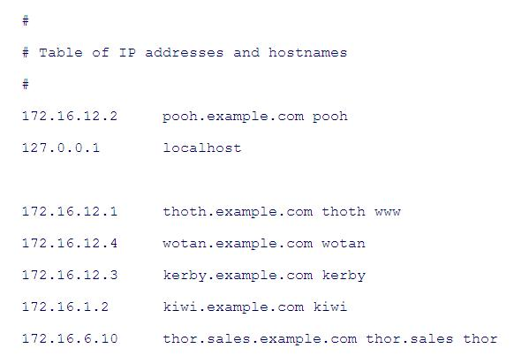
فایل Host
فایل Host یک فایل txt است که تناظر بین آدرس های IP و نام را نشان می دهد. در سیستم های مبتنی بر Windows Server2003 این فایل در آدرس ذیل قرار دارد:
%System root%\system32\drivers\etc\hosts

Slide 8
فایل Host
Aliasها: اسامی جایگزین هستند که می توانند به جای نام Host مورد استفاده قرار گیرند. هم نام Host و هم Alias آن به یک آدرس IP اشاره دارد.
نام های عام یا:Generic
www برای جستجوی در Web.
ns برای Name server.
Mailhostبرای Mail Server.
هرچند جدول Host تحت پوشش DNS است اما با وجود این امر در بعضی از شرایط مورد استفاده قرار می گیرد. بعضی از سیستم ها، حاوی یک جدول Hostکوچک هستند که Hostهای مهم در شبکه محلی را مشخص می کند. در این حالت این جدول به عنوان پشتیبان DNS عمل می کند.

Slide 9
فایل Host
جداول Host به دو دلیل در اینترنت کارایی ندارند:
عدم توسعه پذیری
عدم وجود فرآیند به روز رسانی
به همین دلیل در اینترنت از سرویس DNS استفاده می شود.
وظیفه DNS ترجمه نام به آدرس متناظر آن است. DNS این امر را از طریق انتشار نام Host در سطح شبکه انجام می دهد. جدول Host فاقد قابلیت ذکر شده است.

Slide 10
Domain Name System-DNS
DNS
مسائل و مشکلات موجود در جدول Host را پوشش می دهد.
به خوبی توسعه پذیر است.
متکی بر یک جدول جهت ذخیره سازی تمامی اسامی و آدرس های IP نیست.
یک پایگاه داده توزیع شده بوده که در سطح شبکه گسترده است.
امروزه DNS برای بیش از دهها میلیون Host اطلاعات فراهم می کند.
DNS تضمین می کند که در صورت نیاز ، اطلاعات یک Host در سطح شبکه منتشر می شود.

Slide 11
نحوه عملکرد DNS
اگر سرور DNS درخواستی مبنی بر اطلاعات Host دریافت کند ابتدا بررسی می کند که آیا اطلاعات لازم را دارا می باشد یا خیر. در صورتی که اطلاعات لازم در سرور DNS موجود نباشد، درخواست به سوی سرور مدیریت Domain ارسال می شود. این سرور اطلاعات صحیح Domain مورد نظر را دارا می باشد. سرور DNS پاسخ سرور مدیریت Domain را در Cache خود ذخیره و پاسخ را به Host درخواست کننده ارسال می کند. اگر در آینده مجددا درخواستی مبنی براطلاعات آن Host دریافت کند، مستقیما به آن پاسخ خواهد داد.

Slide 12
DNS
DNS یک سیستم توزیع شده سلسله مراتبی است که نام Host را به آدرس IP ترجمه می کند.
در DNS یک پایگاه داده مرکزی جهت ذخیره سازی تمامی Hostهای اینترنت وجود ندارد بلکه اطلاعات برروی بیش از هزاران ns توزیع شده است.
nsها دارای ساختار سلسله مراتبی هستند. در بالای هر سلسله مراتب ریشه DNS وجود دارد.
این ریشه توسط مجموعه ای از سرور های با عنوان سرور های ریشه سرویس دهی می شود.
در یک سطح پائین تر از Domain ریشه، Domain های سطح بالا قرار دارند.
Domainهای سطح بالا را می توان به دو دسته جغرافیایی و سازمانی تقسیم کرد.
Domain های جغرافیایی: عموما به هر کشور تخصیص می یابد – با 2 حرف از نام آن کشور تعریف می شود – به وسیله حکومت ها مورد استفاده قرار می گیرد
مثال: uk، us، ir

Slide 13
DNS
در آمریکا عضویت در Domainبراساس نوع سازمان(تجاری، نظامی و ...) تعیین می شود.
Domainهای سازمانی را عموما Domainهای سطح بالای پایه ویا Domainهای سطح بالای همه منظوره نیز می نامند.

Slide 14
DNS
com
Commercial organizations
edu
Educational institutions
gov
Government agencies
mil
Military organizations
net
Network support organizations, such as network operation centers

Slide 15
DNS
int
International governmental or quasi-governmental organizations
org
Organizations that don't fit in any of the above, such as non-profit organizations
aero
Organizations involved in the air-transport industry
biz
Businesses

Slide 16
DNS
coop
Cooperatives
museum
Museums
pro
Professionals, such as doctors and lawyers
info
Sites providing information
name
Individuals

Slide 17
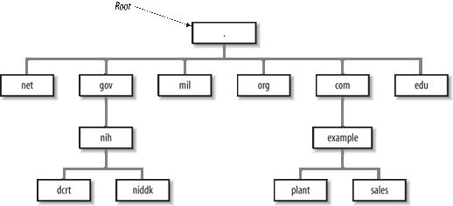

Slide 18
ایجاد Domainو Sub-Domain
برای ثبت Domain در هر Domain سطح بالا باید مجوز های لازم از شرکت های ثبت کننده Domain تحت پوشش اینترنت کسب شود.
پس از دریافت مجوز ثبت، از روی Domain می توان Sub-Domainهای متعدد ایجاد کرد.
مثال: یک شرکت تجاری را در نظر بگیرید که درخواست ثبت Domain در دامنه .com را دارد. این شرکت می خواهد سرویس های NS را خود ارائه دهد.
شرکت درخواست ثبت Domain را برای شرکت ثبت کننده ارسال و آدرس NS خود را به آن ضمیمه می کند.
شرکت ثبت کننده این درخواست را تایید و اشاره گری در دامنه .com به NS شرکت تجاری ایجاد می کند.

Slide 19
ایجاد Domainو Sub-Domain
شرکت ثبت کننده کنترل Domain جدید را به شرکت تجاری واگذار می کند.
هر Domain ثبت شده این اجازه را دارد که به چندین Sub-Domain تقسیم شود.
این شرکتDomain خود را به دو Sub-Domain تقسیم می کند.
Sales.example.com برای فروش
Plant.example.com برای تولید
زمانی Sub-Domain دسترس پذیر می شود که اشاره گر به آن در Domain بالای آن ایجاد شود.
پایگاه داده DNS شامل مجموعه ای از رکوردهاست که در آن مشخص می کند برای رجوع به هر دامنه باید از چه NS ای استفاده شود.

Slide 20
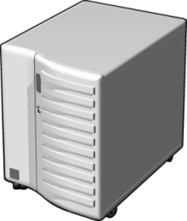
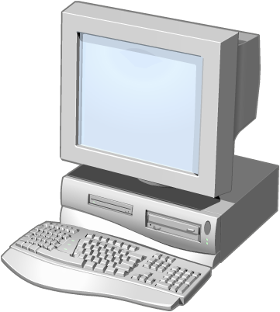
root
a.root-server.net
com ns:ns.isi.com
.com
ns.isi.com
example.com ns:komodo.example.com
example.com
komodo.example.com
Sales.example.com ns:jamis.sales.example.com
mandy.sales.example.com ?
mandy.sales.example.com ?
mandy.sales.example.com ?
mandy.sales.example.com ?
Sales.example.com
jamis.sales.example.com
client
mandy.sales.example.com 172.16.1.2

Slide 21
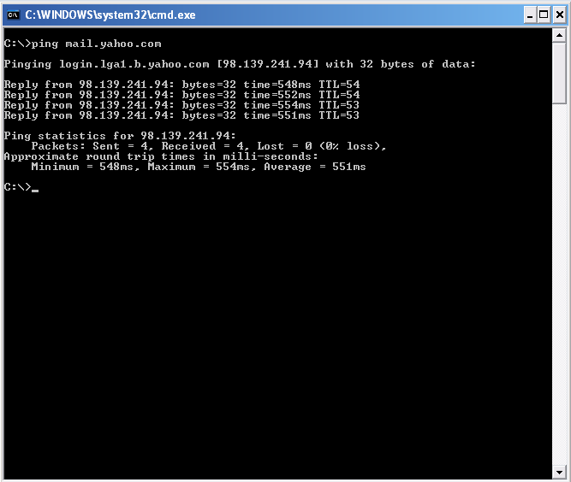
نام های Domain

Slide 22
DNS
نرم افزار DNS شامل 2 مولفه است:
Resolver: فرآیندی است که Query را ایجاد می کند.
Name Server: فرآیندی است که Query را پاسخ می دهد.
نحوه پیکر بندی سیستم های Resolver-only مانند ایجاد یک کامپیوتر تک کاربره است. اکثر PCها پیکربندی Resolver-only دارند.
Name Server : بسته به نوع پیکربندی آن ها شامل 3 دسته هستند:
اصلی یا Primary: سرورهای اصلی یا سرور های Master سرور هایی هستند که کلیه اطلاعات Domain را نگهداری می کنند. این اطلاعات در حافظه های محلی آن ها ذخیره شده است.
ثانویه یا Secondary: سرور های ثانویه داده های مربوط به پایگاه داده Domain را به صورت دوره ای در خود ذخیره می کنند. این سرور ها را اصطلاحا سرور های برده یا Slave گویند.
Cache-only: این سرورها سرور های میانی هستند و به مانند دلال (Broker) عمل می کنند. وقتی Query را دریافت می کنند آن را در Cache خود جستجو می کنند در صورت یافتن پاسخ آن را به فرستنده Query ارسال می کنند. در غیر این صورت Query را به نزدیک ترین ns می فرستند.

Slide 23
NetBIOS
سیستم های مایکرو سافت در گذشته برروی شبکه های کوچک و نظیر به نظیر مبتنی بر NetBIOS فعالیت می کرد.
NetBIOS و پروتکل واسط کاربر آن یعنی NetBEUI برای شبکه های در مقیاس کوچک طراحی شد. در نتیجه از این ساختار امروزه بیشتر در شبکه های LAN استفاده می شود و از آن نمی توان در شبکه های سازمانی و یا شبکه های WAN استفاده کرد.
از این پروتکل نمی توان در مسیریاب ها استفاده کرد.
این پروتکل ساختار مسیر یابی و آدرس دهی ندارد.
این پروتکل در شبکه هایی مورد استفاده قرار می گیرد که از همه پخشی پشتیبانی می کنند.
از این پروتکل نمی توان در اینترنت استفاده کرد.
هر سیستم برای ثبت نام در شبکه از همه پخشی استفاده می کند. وقتی که یک سیستم در ابتدا به شبکه می پیوندد، درخواست ثبت نام را برای تمامی کامپیوتر های شبکه ارسال می کند. بسته ارسالی حاوی نام NetBIOS سیستم است که از طریق آن سیستم خود را به شبکه معرفی می کند.

Slide 24
NetBIOS
اگر کامپیوتری با همین نام در شبکه موجود باشد، به کامپیوتر ثبت نام کننده پاسخ نفی ثبت نام را ارسال می کند.
اگر هیچ نفی ثبت نامی توسط کامپیوتر ثبت نام کننده دریافت نشود، این نام به عنوان Id آن در شبکه محسوب می شود.
مزایای NetBIOS
کارکردن با آن ساده تر است. کاربران همواره ترجیح می دهند که به جای آدرس ها با نام ها کار کنند.
نام های NetBIOS توصیفی هستند، به عنوان مثال hpprinter.
هر سیستم به صورت خود کار خود را در شبکه ثبت نام می کند.
این شما نیازی به Name Server و یا سیستم مدیریت مرکزی ندارد.
معایب:
مشکل توسعه پذیری دارد.
نام کامپیوتر باید در کل شبکه یکتا باشد.

Slide 25
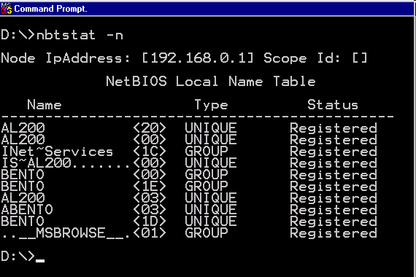

Slide 26
SMB و CIFS
شبکه های مبتنی بر NetBIOS معمولا برای اشتراک گذاری فایلها و پرینتر ها مورد استفاده قرار می گیرند. پروتکل اشتراک گذاری فایل ها و پرینتر ها در ویندوز SMB یا Server Message Block نام دارد. برای ویندوز های از نوع NT4.0 از پروتکل دیگری با عنوان CIFS یا Common Internet File Sharing استفاده می شود.
امکاناتی که در CIFS مورد استفاده قرار می گیرد، شامل موارد زیر است:
CIFS از تمامی قابلیت های اشتراک گذاری فایل و پرینتر در SMB استفاده می کند. همچنین CIFS از اشتراک گذاری فایل ها به صورت توزیع شده نیز استفاده می کند.
CIFS همچنین اتکا اشتراک گذاری به NetBIOS را حذف می کند در حالی که SMB برای اشتراک گذاری فایل ها و پرینتر ها متکی بر NetBIOS است.

Slide 27
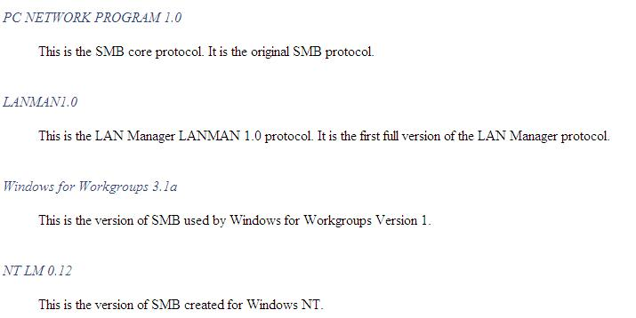
SMB و CIFS
مراحل مختلف در اشتراک گذاری فایل ها و پرینتر ها در شبکه با استفاده از CIFS:
Client آدرس IP مربوط به Name Server را از روی نام آن در شبکه به وسیله DNSویا NetBIOS به دست می آورد(Address Resolution)
Client برروی پورت 139 در صورت استفاده از NetBIOS ویا پورت 445 در صورت استفاده مستقیم از TCP ارتباط یا Connection را ایجاد می کند.
Clientیک Session را با استفاده از پیغام SMB Seesion Request ایجاد و با ارسال NEGOTIATE مذاکره بر سر پارامتر هایSession را آغاز می کند.

Slide 28
SMB و CIFS
سرور پاسخ خود را با ارسال NEGOTIATE REPLY به Client می فرستد. این بسته Dialectهایی که توسط Client و سرور مورد استفاده قرار می گیرد را به همراه دارد.
Client پیغام Session Setup ANDX را ارسال می کند و از این طریق برروی پارامتر ها توافق کرده و عملیات احراز هویت را انجام می دهد. در صورتی که تمامی موارد مطرح شده توسط سرور نیز مورد قبول باشد، پیغام فوق توسط سرور نیز ارسال می شود. با این پیغام به Client یک UserID تخصیص یافته تا از طریق آن به فایل ها و پرینتر ها دسترسی داشته باشد.
با استفاده از UID دریافتی، Client بسته TREE CONNECT که مسیر دستیابی به منبع به اشتراک گذاشته شده است را ارسال می‌کند.
در پاسخ، سرور پیغام TREE CONNECT RESPONSE را ارسال می‌کند. این پیغام یک TreeID را به Client تخصیص می‌دهد.
TID نوع اشتراک گذاری و سطح دسترسی تخصیص یافته به منبع اشتراک گذاری شده را مشخص می‌کند. با استفاده از UID و TID، Client می‌توانند فایل را باز کرده، از آن بخواند و یا در آن بنویسد و در نهایت فایل را ببندد.

Slide 29
سرویس Mail
Email امکان برقراری ارتباط بین کاربران مختلف را ممکن می کند و از سرویس های مهم شبکه محسوب می شود.
TCP/IP سیستم ارسال و دریافت Emailخود را بر پایه پروتکل های زیر ایجاد کرد:
SMTP: Simple Mail Transfer Protocol
POP: Post Office Protocol
IMAP: Internet Message Access Protocol
MIME: Multipurpose Internet Mail Extension

Slide 30
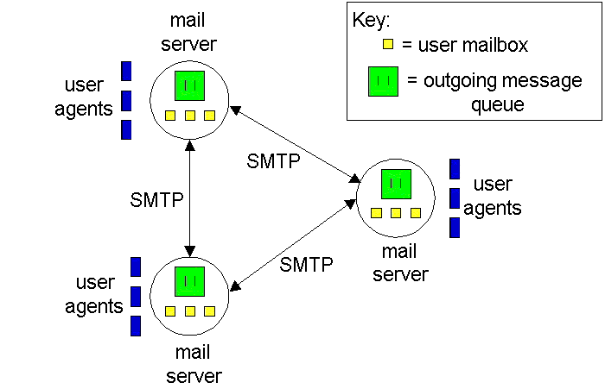
A Overview of the Internet e-mail system

Slide 31
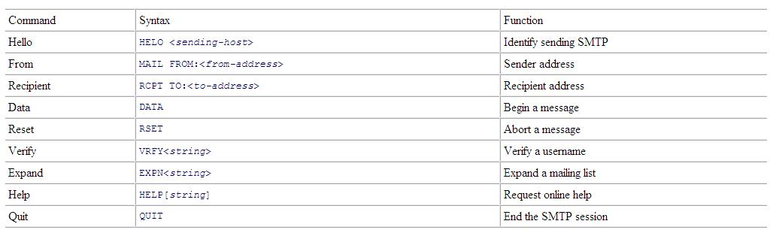
SMTP
وظیفه پروتکل SMTP انتقال Emailها با استفاده از مکانیزم های موجود در TCP/IP است.
RFC 821 به بحث در مورد SMTP می پردازد.
پروتکل SMTP نیاز به سرویس های اتصال گرای TCP دارد و از پورت 25 برای انتقال داده استفاده می کند.

Slide 32
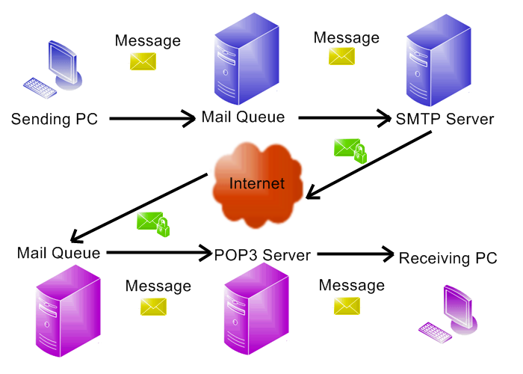
جریان کاری پروتکل SMTP

Slide 33
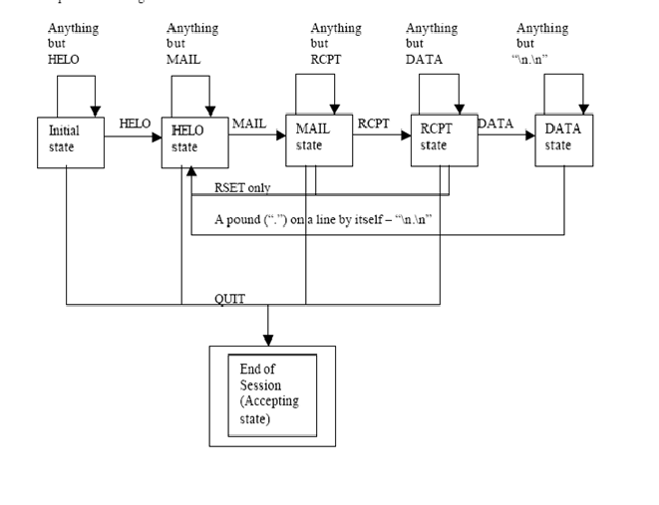
نحوه تغییر وضعیت در پروتکل SMTP

Slide 34
مفهوم کدهای پاسخ در SMTP
REPLY CODES | MEANING
211 | System status, or system help reply
214 | Help message
220 | <domain> Service ready
221 | <domain> Service closing transmission channel
250 | Requested mail action okay, completed
354 | Start mail input; end with <CRLF>.<CRLF>
421 | <Domain> Service not available, closing transmission channel
REPLY CODES | MEANING
450 | Requested mail action not taken: mailbox unavailable
451 | Requested action aborted: local error in processing
500 | Syntax error, command unrecognized
501 | Syntax error in parameters or arguments
503 | Bad sequence of commands
550 | Requested action not taken: mailbox unavailable
551 | User not local; please try <forward-path>
554 | Transaction failed

Slide 35
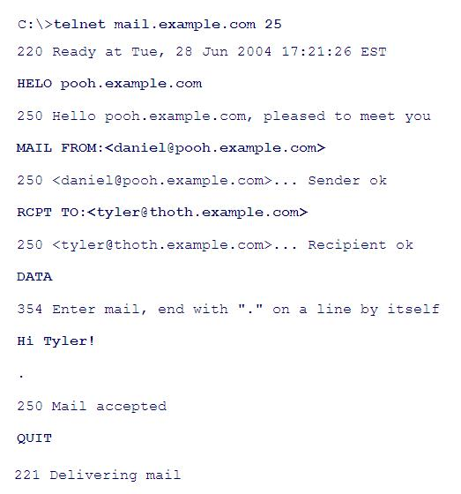
SMTP

Slide 36
SMTP
SMTP انتقال مستقیم Email ها را پشتیبانی می کند. انتقال مستقیم سبب می شود SMTP متکی بر گره های میانی نباشد. اگر در ارسال خطا به وجود آید، به کاربر اطلاع داده می شود که یا Email خود را دوباره ارسال کند ویا آن را در صف Email ها برای ارسال قرار دهد تا در آینده ارسال شود.
مشکل انتقال مستقیم این است که هر دو سیستم باید قابلیت ارسال و دریافت Email را داشته باشند: مثلا خاموش نباشند.
برای رفع این مشکل سیستم های مبتنی بر DNS، Email مورد نظر را به Mail Server ارسال می کنند. هر زمان که Client دوباره online شد، Email مورد نظر تحویل آن داده می شود.

Slide 37
POP
برای POP دو نسخه وجود دارد:
POP2
POP3
POP2:
RFC 1937
از پورت 109 استفاده می کند.
POP3:
RFC 1939
از پورت 110 استفاده می کند.
این پروتکل ها از فرمان های مختلف برای اجرای عملیات استفاده می کنند، اما عملیات پایه در هر دو یکی است.

Slide 38
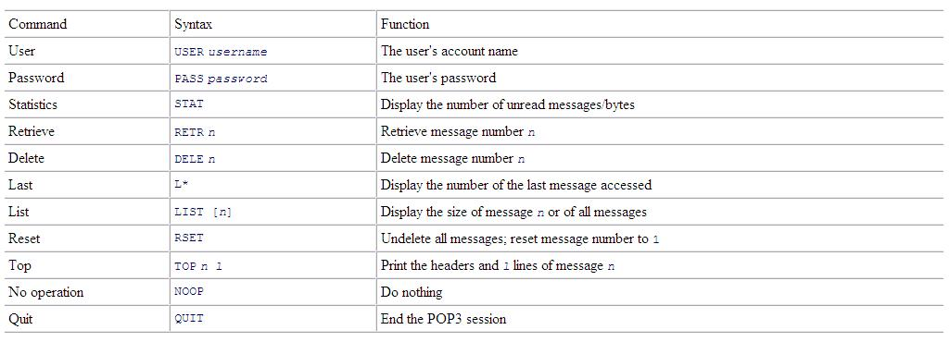
POP

Slide 39
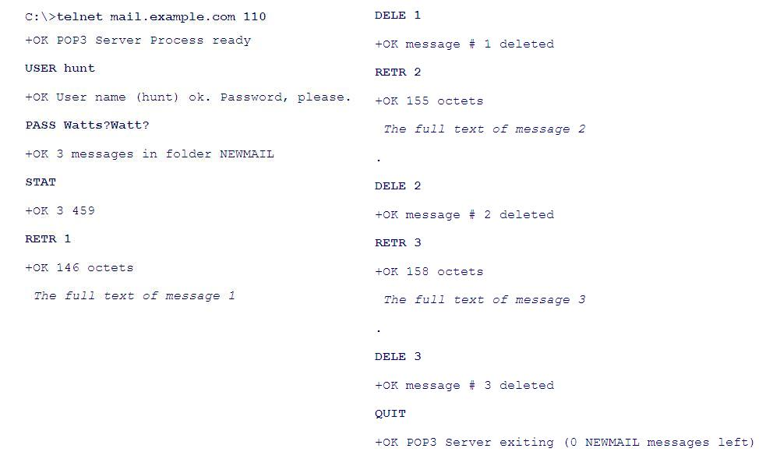
POP

Slide 40
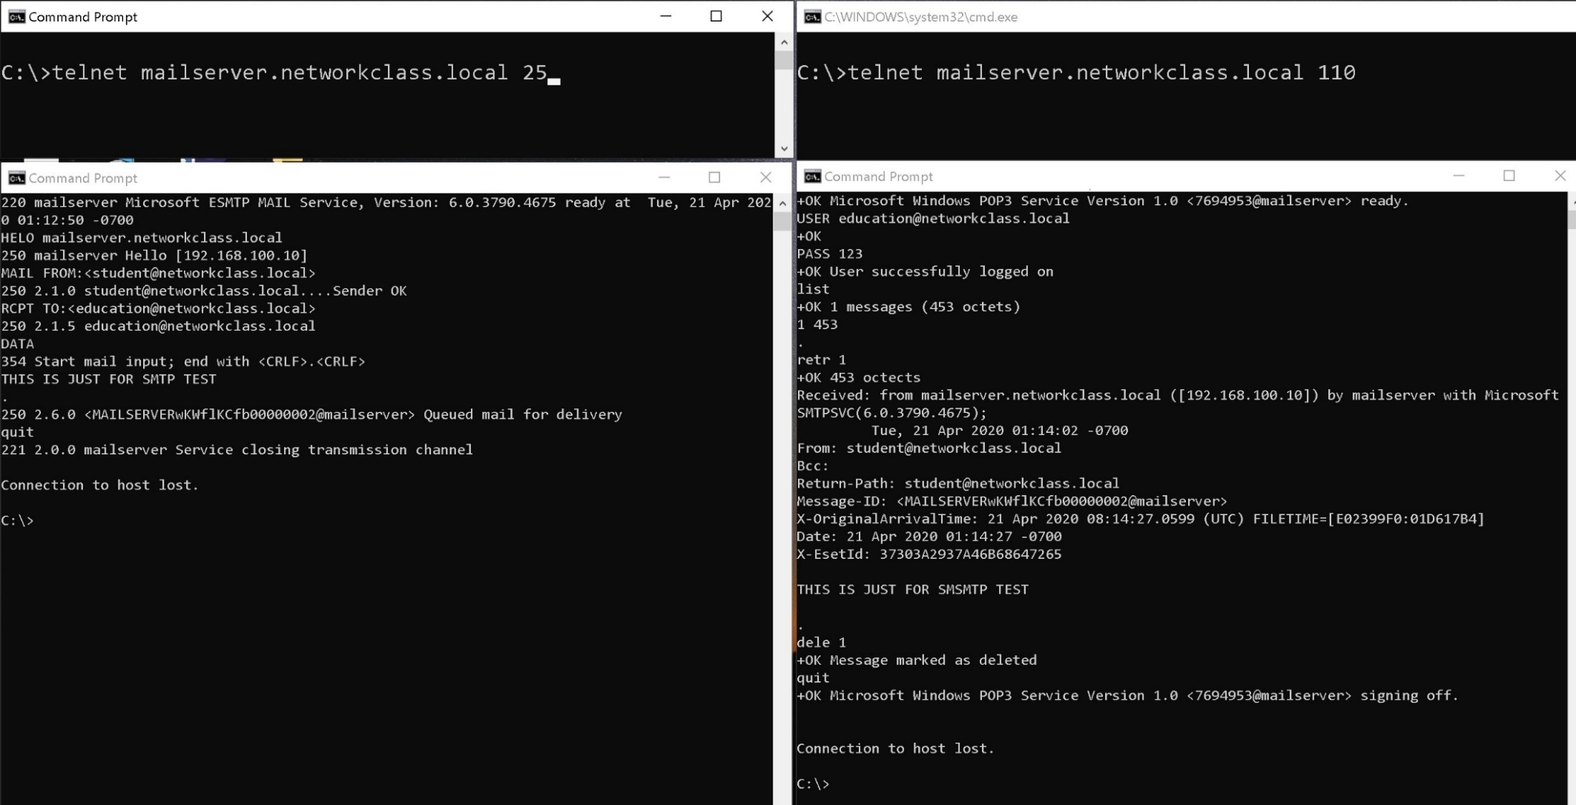
یک سناریوی ساده روی SMTP و POP3

Slide 41
IMAP
RFC 3501
IMAP جایگزین و توسعه یافته پروتکل POP است. این پروتکل سرویس های پایه POP را ارائه می دهد.
قابلیت IMAP نسبت به POP: همگام سازی Mail Boxها در طرف Client و سرور است. در این حالت می توان Emailها را از هم از روی Client و هم از روی سرور خواند و هر دو سیستم را به صورت به روز نگه داشت.

Slide 42
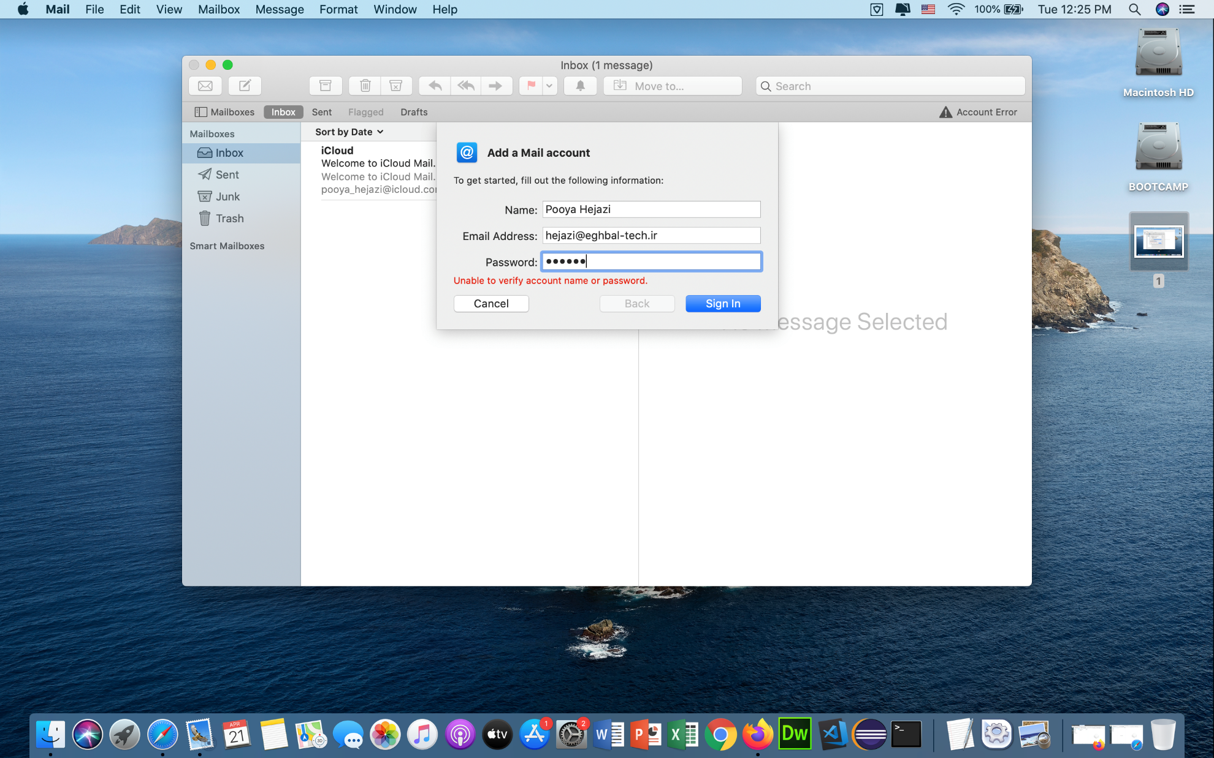
یک سناریوی ساده روی IMAP (1)

Slide 43
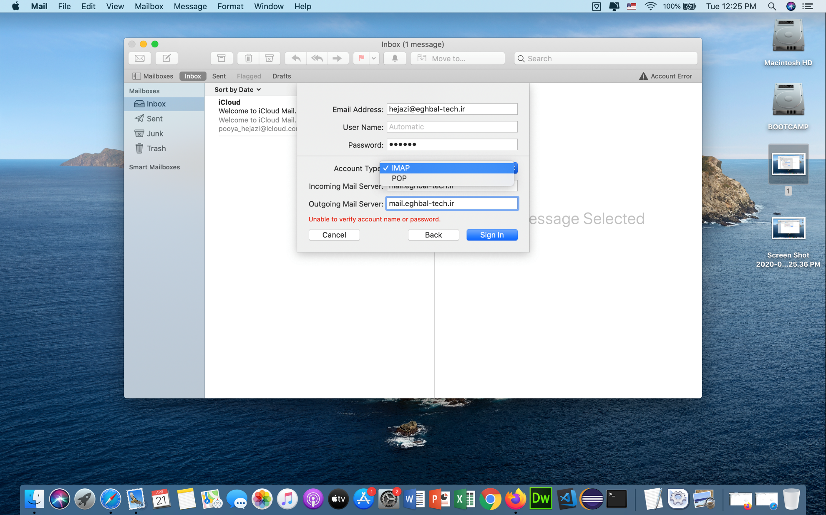
یک سناریوی ساده روی IMAP (2)

Slide 44
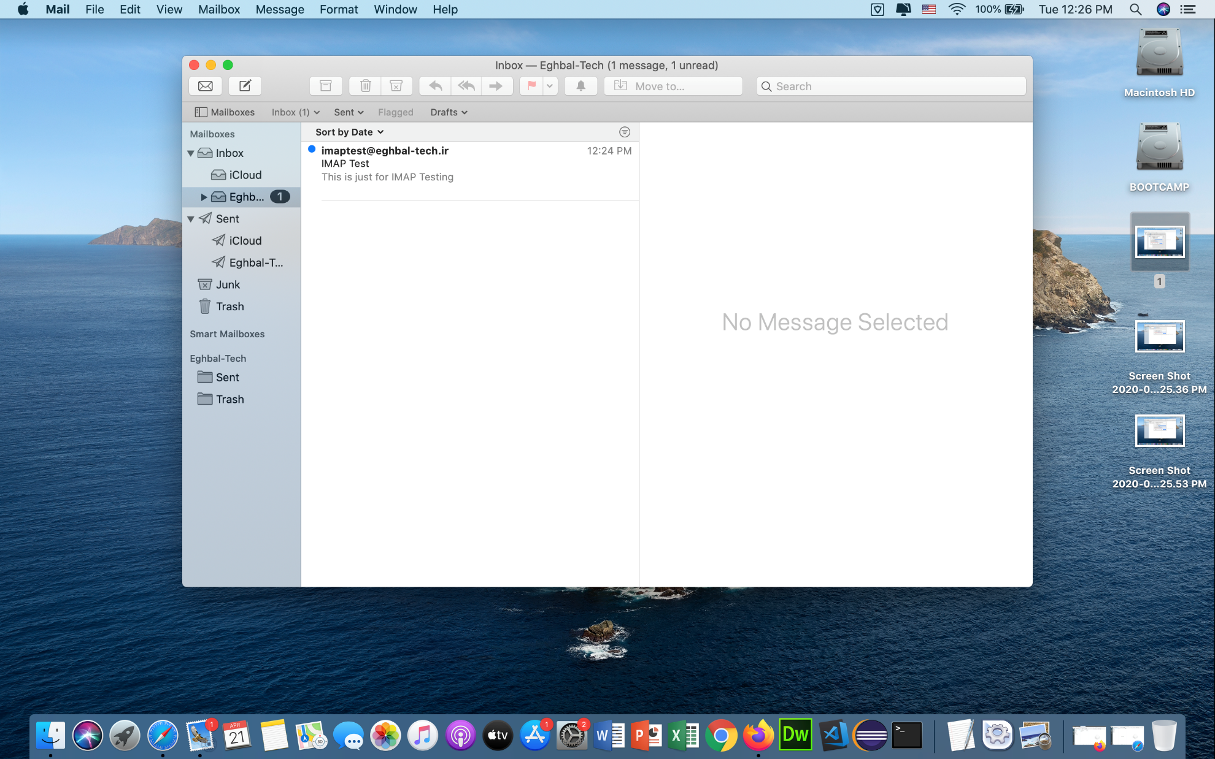
یک سناریوی ساده روی IMAP (3)

Slide 45
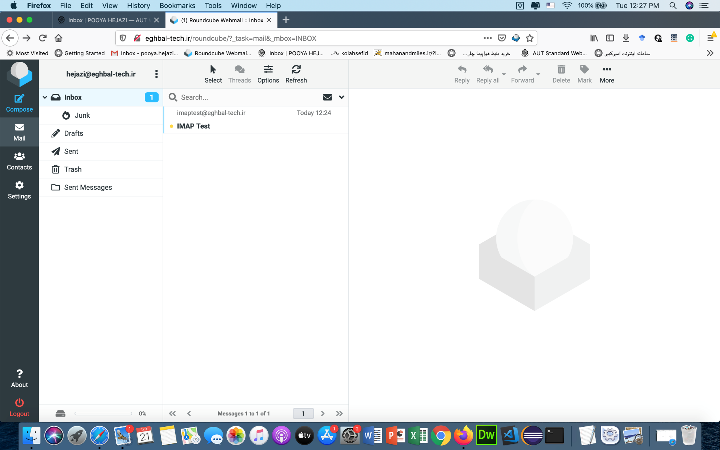
یک سناریوی ساده روی IMAP (4)

Slide 46
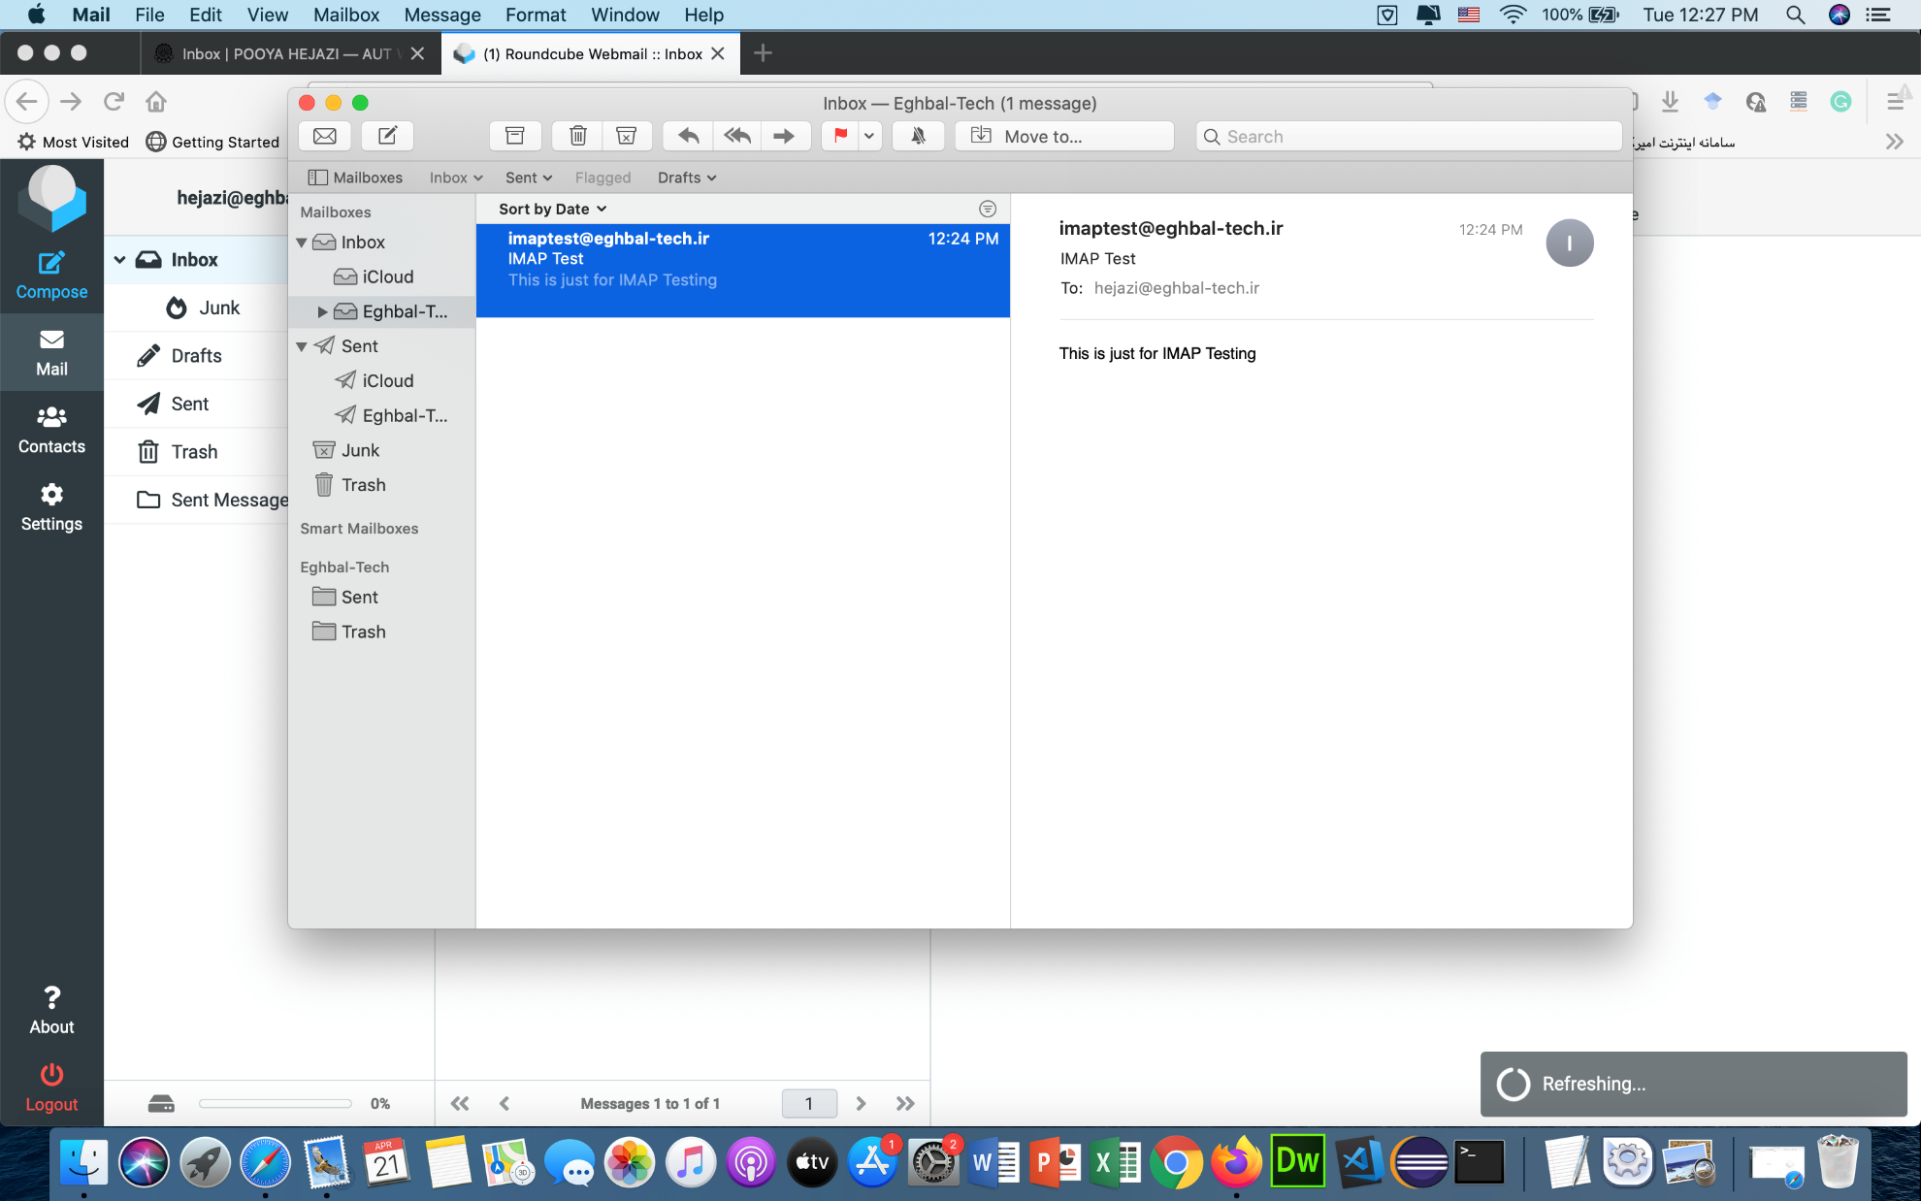
یک سناریوی ساده روی IMAP (5)

Slide 47

یک سناریوی ساده روی IMAP (6)

Slide 48
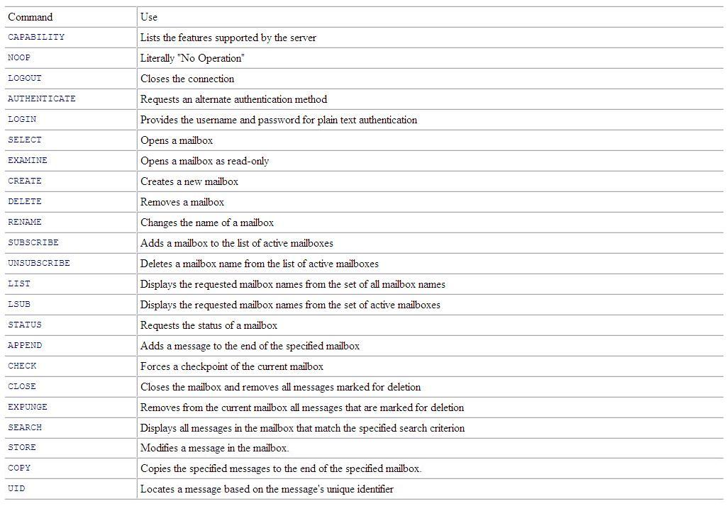
IMAP

Slide 49
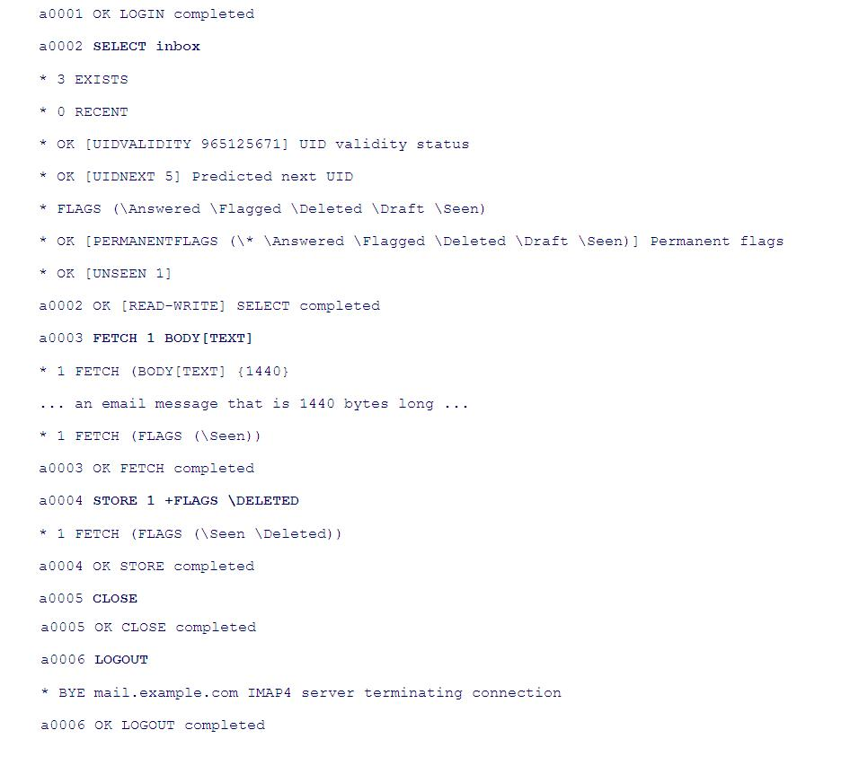

Slide 50
MIME
MIME در واقع توسعه دهنده TCP/IP در Mail Systemهاست.
MIMEبر محتوای Emailها تمرکز می کند و بر مکانیزم های انتقال آن ها دخالتی ندارد.
MIME جایگزین SMTP یا TCP نبوده بلکه با پشتیبانی از انواع مختلف داده ها تعریف Email را توسعه می دهد.
SMTP قادر به انتقال ساختار کارکتری زبان های مختلف نیست زیرا تنها از ASCII که مختص زبان انگلیسی است پشتیبانی می کند. همچنین امکان انتقال داده های دودویی به وسیله SMTP وجود ندارد.
در RFC 822 محتوای پیغام های الکترونیکی بررسی نشده است تنها هدر آن مورد بحث قرار گرفته است.

Slide 51
MIME
MIME دو ضعف موجود را با تعریف تکنیک های کد گذاری برای ارسال داده ها با انواع مختلف و ایجاد ساختار برای متن پیغام های ارسالی برای حمل چند object در یک پیغام، را پوشش می دهد.
در RFC 2045، فرمت متن پیغام های اینترنتی، دو هدر برای ساختار متن پیغام برای انتقال داده ها با انواع مختلف تعریف شده است.
Content-Type header
Content-Transfer-Encoding header.

Slide 52
Content-Type header
text
Text data. Sample subtypes are plain, richtext, enriched, and html.
application
Binary data. Sample subtypes are octet-stream, which indicates the data is a stream of 8-bit binary bytes, PostScript, which is Adobe PostScript data, and msword, which is Microsoft Word data. More than 90 application subtypes have been registered for different applications.
image
Still graphic images. Sample image subtypes are jpeg, gif, and tiff.

Slide 53
Content-Type header
video
Moving graphic images. Sample video subtypes are mpeg and quicktime.
audio
Audio data. Sample subtypes are basic, which means the sounds are encoded using pulse code modulation (PCM), and MP4A-LATM.
model
Modeling data. Sample subtypes are vrml and mesh.

Slide 54
Content-Type header
multipart
Data composed of multiple independent sections.
RFCs 2045 and 2046 define four initial subtypes.
The primary subtype is mixed, which means that each part of the message can be data of any content type.
alternative, meaning that the same data is repeated in each section in different formats;
parallel, meaning that the data in the various parts is to be viewed simultaneously
digest, meaning that each section is data of the type message.

Slide 55
Content-Type header
message
Data that is an encapsulated mail message.
RFCs 2045 and 2046 define three initial subtypes.
The primary subtype, rfc822, indicates that the data is a complete RFC 822 mail message.
partial and External-body, are both designed to handle large messages.
partial allows large encapsulated messages to be split among multiple MIME messages.
External-body points to an external source for the contents of a large message body, so that only the pointer, not the message itself, is contained in the MIME message.

Slide 56
The Content-Transfer-Encoding header
7bit
US ASCII data. No encoding is performed on 7-bit ASCII data.
8bit
Octet data. No encoding is performed.the lines are less than 1000 bytes long.
binary
Binary data. No encoding is performed. The data is binary, and the lines may be longer than 1000 bytes.
quoted-printable
Encoded text data. This encoding technique handles data that is largely composed of printable ASCII text.

Slide 57
The Content-Transfer-Encoding header
base64
Encoded binary data.
This encoding technique can be used on any byte-stream data.
Three octets of data are encoded as four 6-bit characters, which increases the size of the file by one-third.
The 6-bit characters are a subset of US ASCII, chosen because they can be handled by any type of mail system.

Slide 58
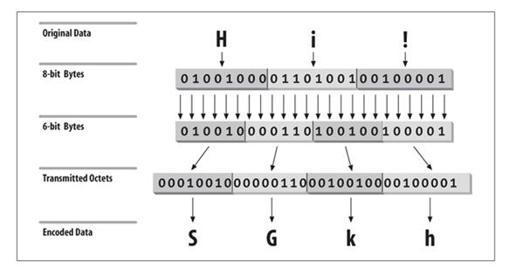
The Content-Transfer-Encoding header

Slide 59
DHCP
سرور های DHCP این امکان را به وجود می آورند که مدیر شبکه بتواند از یک نقطه مرکزی پیکربندی TCP/IP را در سطح شبکه کنترل کند.
سرور های DHCP همچنین کاربر نهایی را از انجام عملیات پیکر بندی آسوده می کنند.
پارامتر های پیکربندی تحت پشتیبانی DHCP شامل تمامی موارد ذکر شده در RFC1123”نیازمندهای Hostها در سطح شبکه” است.
از میان تمام سرویس های ارائه شده توسط DHCP، تخصیص آدرس های IP به Hostهای شبکه بسیار پرکاربرد است.
سرور DHCP به صورت پویا آدرس های IP را به Hostها در شبکه برای یک زمان مشخص تخصیص می دهد که اصطلاحا به آن Lease می گویند.

Slide 60
DHCP
Client می تواند تا زمانی که مدت زمان Lease انقضا نیافته است، آدرس را حفظ کند. اما به محض خاتمه یافتن زمان آدرس اگر Client در خواست تمدید برای سرور ارسال نکند، سرور آدرس را باز پس می گیرد.
تخصیص آدرس به شکل پویا مناسب شبکه های گشترده توزیع شده است. در این نوع شبکه ها معمولا میزان تغییرات بالا بوده و مدام سیستم هایی به شبکه اضافه یا از آن خارج می سوند.
آدرس های IP در زمان خروج Host از شبکه به مجموعه آدرس های آزاد افزوده می شود و برای این کار نیاز به عملیات خاصی توسط کاربر یا مدیر شبکه وجود ندارد.
این روش بسیار مناسب شبکه های Mobile بوده که در آن ها Host متحرک از یک شبکه به یک شبکه دیگر منتقل می شود.

Slide 61
نحوه عملکرد DHCP
Client یک بسته UDP تحت عنوان DHCPDISCOVER را در سطح شبکه به صورت همه پخشی ارسال می کند. این پیغام حاوی اطلاعات مربوط به هویت Client(معمولا آدرس فیزیکی آن) است.
Client پیغام را از طریق آدرس 255.255.255.255 به صورت همه پخشی ارسال می کند. پس از آن منتظر پاسخ سرور DHCP می شود. اگر پاسخ در مدت زمان ازپیش تعیین شده ای نرسید دو باره در خواست خود را ارسال می کند.
سرور با استفاده از پیغام DHCPOFFER به Client پاسخ می دهد. DHCP از دو پورت 67 برای سرور و 68 برای Client در انتقال داده استفاده می کند.
سرور پیغام پاسخ را به پورت تمام Clientها در شبکه ارسال می کند. چرا؟؟

Slide 62
نحوه عملکرد DHCP
Client به پیغام DHCPOFFER با ارسال DHCPREQUEST پاسخ می دهد. این پیغام از سرور درخواست می کند که اطلاعات پیکربندی که به Client پیشنهاد شده است را به وی تخصیص دهد.
سرور در خواست Client را بررسی می کند و در صورت صحت اطلاعات با پیغام DHCPACK درخواست را تایید می کند.
در صورتی که امکان تخصیص اطلاعات وجود نداشته باشد سرور پاسخ DHCPNACK را به Client ارسال کرده و مراحل کار مجددا از ابتدا آغاز می گردد.

Slide 63
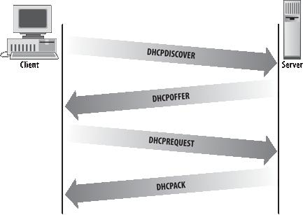

Slide 64
مفاهیم پایه در Active Directory
AD امکان دسترسی مشترک و کنترل شده را به منابع شبکه فراهم می کند.
عدم پیاده سازی صحیح AD عملیات شبکه را دچار اشکال خواهد کرد زیرا منابع شبکه در احراز هویت و کنترل سطح دسترسی به AD وابسته اند.
یک AD ناقص سبب می شود منابع شبکه از خطر حمله Hackerها نیز مصون نباشند.
در صورت پیاده سازی صحیح زیرساخت AD می توان از امکانات مدیریت مرکزی و کنترل امنیت در هزاران کامپیوتر و میلیون ها کاربر پشتیبانی کرد.
AD ساختاری سلسله مراتبی دارد. هر شی، به غیر از ریشه، در زیر مجموعه اشیا دیگر می گنجد.
AD هم شامل ساختار منطقی و هم شامل ساختار فیزیکی است.

Slide 65
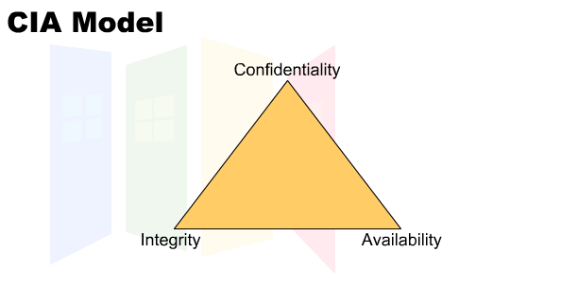
امنیت در AD

Slide 66
ساختار منطقی AD
اصطلاحات زیر در تعریف ساختار منطقیAD به کار می رود:
Object: اشیائی هستند که ساختار کلاس آن ها در پایگاه داده شمای Active Directory ذخیره می شود.
OU: امکان تقسیم هر دامنه را به واحدهای جداگانه مدیریتی فراهم می کند.
Container: کلاس Container شامل اشیائی است که اشیا دیگر را شامل می شوند. کامپیوترها و کاربرها نمونه هایی از کلاس Container هستند.
Domain: مجموعه منطقی از کامپیوترها هستند که حداقل شامل یک Domain Controller می باشند، هر Domain یک محدوده مدیریتی را ایجاد می کند.

Slide 67
ساختار منطقی AD
اصطلاحات زیر در تعریف ساختار منطقیAD به کار می رود:
نام گذاری Domain: در Windows Server نحوه نامگذاری ساختاری به مانند DNS دارد. Domainهایی که از طریق اینترنت در دسترس نیستند نیازی به نام های DNS ثبت شده ندارند. در نام های DNS داخلی باید از نامگذاری متفاوت از نام های به کار رفته در اینترنت استفاده شود.
Tree: سلسله مراتبی از DCها در یک فضای نام گذاری DNS.
Forest: مجموعه ای از چند Domain که بر اساس یک یا چند درخت ترتیب بندی می شوند.

Slide 68
ساختار فیزیکی AD
اصطلاحات زیر در تعریف ساختار فیزیکی AD به کار می رود:
Domain Controller: یک کپی از پایگاه داده Active Directory را در خود ذخیره کرده و امکان ارائه سرویس های Domain و مدیریت مر کزی را فراهم می کند.
Site: محدوده پیکربندی انعکاس های DC جهت محلی سازی سرویس Active Directory.
Partition: سطوح مختلف ذخیره سازی پایگاه داده های Active Directory.

Slide 69
ساختار فیزیکی AD
پارتیشن های AD
Domain: پاراتیشن در سطح Domain به محلی اشاره دارد که در آن یک شی مانند user یا Group به سیستم AD اضافه شده است.
Configuration: در سطح Forest است بدین معنی که اگر در پیکربندی در سیستم AD یک Domain ایجاد شود در کلیه DCهای آن Domain انعکاس داده خواهد شد.
Schema: به مانند Configuration در سطح Forest است.
Application: پارتیشن برنامه های کاربردی قابل تنظیم می باشد.

Slide 70
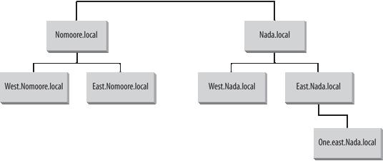
ساختار منطقی AD

Slide 71
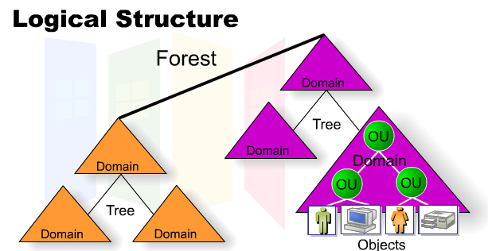
ساختار منطقی AD

Slide 72
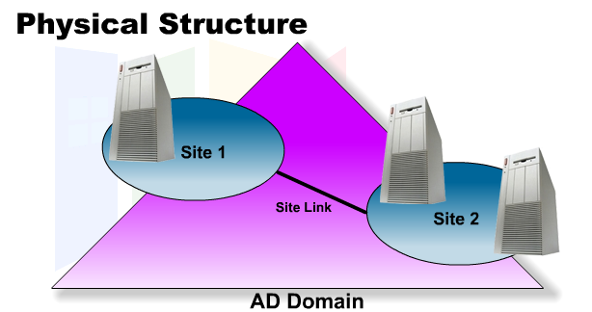
ساختار فیزیکی AD

Slide 73
نقش های FSMO
FSMO مخخف Flexible Single Master Operation می باشد و به نقش هائی اشاره دارد که می توان به DCها در Domain اختصاص داد.
این نقش ها با اضافه شدن DCهای جدید به Domain می توانند بین آن ها توزیع شوند و زمانی که اولین DC ایجاد می شود کلیه نقش ها را در بر خواهد گرفت.
این نقش ها به دو دسته کلی تقسیم می شوند:
نقش هائی که در سطح Forest اختصاص می یابند.
Schema Master
Domain Naming Master
نقش هائی که در سطح Domain اختصاص می یابند
Primary Domain Controller(PDC) Emulator
Relative Identifier (RID) Master
Infrastructure Master

Slide 74
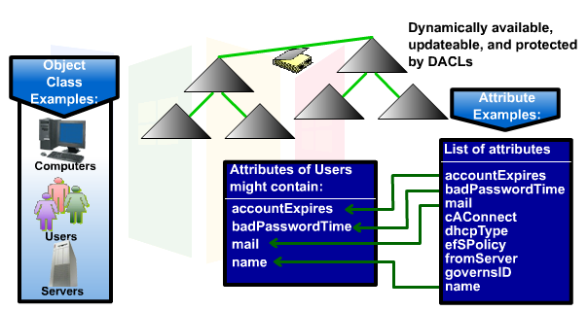
Schema Master
به تعریف ساختارهائی می پردازد که از طریق آن می توان اشیا در AD را ساختار بندی کرد.
این ساختارها باید در کل Forest یکسان باشد.

Slide 75
Domain Naming Master
اضافه شدن یا حذف شدن یک Domain در درون Forest به عهده DC کنترل کننده این نقش است.
تنها یک سرور در کل Forest می تواند این نقش را دارا باشد.

Slide 76
Domain Specific Master
Infrastructure Master
مدیریت و کنترل انتقال اشیا را در درون Forest و یا Domain بر عهده دارد.
این نقص باید یک دید جامع و یکسان از کل ساختار AD به وجود آورد.
این کار از طریق حفظ تمامیت اطلاعات اشیا صورت می پذیرد.
Relative Identifier (RID) Master
مسئولیت تخصیص SIDها را در Domain بر عهده دارد
PDC Emulator
مسئولیت برقرای ارتباط با DCهای پشتیبان را بر عهده دارد. حتی DCهائی که از winServer2000 نیز قدیمی تر باشند.
اگر بین attributeهای یک شی conflict رخ دهد، این سرور مسئول حل آن است.

Slide 77
پایه و اساس انعکاس سازی در AD
تغییرات در داده های Active Directory:
به روز رسانی Domain Controller
به روز رسانی Global Catalog
سرورهای Global Catalog حاوی پایگاه داده Active Directory در سطح forest هستند.
Domain Controllerها پایگاه داده Domainهای محلی را ذخیره می کنند.
به صورت پیش فرض بین DC های موجود در یک Domainو GCهای موجود در یک forest انعکاس سازی صورت می گیرد.
فرآیند Knowledge Consistency Checker مسئولیت حفظ تمامیت اطلاعات در سرویس Active Directory را برعهده دارد.
به صورت پیش فرض هر 15 دقیقه

